Slide 1
ਫਰਿਜ਼ਨੋ ਕਾਊਂਟੀ ਬਹੁ-ਅਧਿਕਾਰ-ਖੇਤਰ ਸਬੰਧੀ ਹਾਊਸਿੰਗ ਐਲੀਮੈਂਟ ਅੱਪਡੇਟ ਕਮਿਉਨਿਟੀ ਵਰਕਸ਼ਾਪ
ਅਗਸਤ 31, 2022

Slide 2
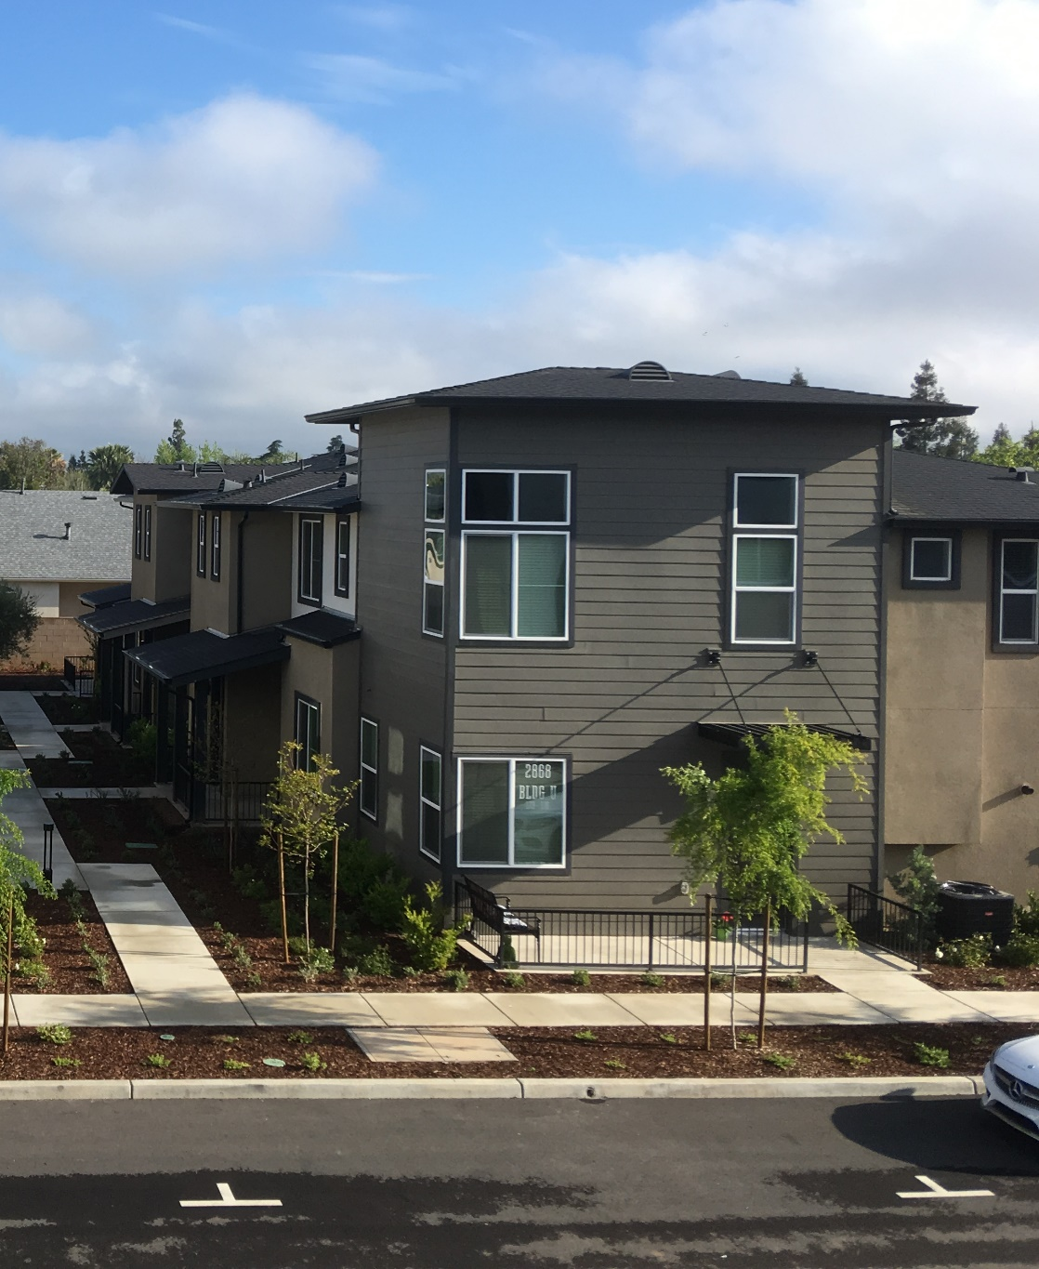
ਏਜੰਡਾ
ਬਸੇਰਾ ਅੰਸ਼ ਨਜ਼ਰਸਾਨੀ/ਸਮੱਗਰੀ
ਰੀਜ਼ੀਨਲ ਹਾਊਸਿੰਗ ਲੋੜਾਂ ਲਈ ਐਲੋਕੇਸ਼ਨ (ਆਰ.ਐਚ.ਐਨ.)
ਹਾਊਸਿੰਗ ਐਲੀਮੈਂਟ ਬੈਕਗ੍ਰਾਉਂਡ ਡੇਟਾ
ਜਾਣ-ਪਛਾਣ
ਚਰਚਾ

Slide 3
ਪ੍ਰੋਜੈਕਟ ਟੀਮ
ਫਰਿਜ਼ਨੋ ਕੌਂਸਲ ਆਫ ਗਵਰਨਮੈਂਟਸ
ਫਰਿਜ਼ਨੋ ਸੀ.ਓ.ਜੀ
ਕ੍ਰਿਸਟੀਨ ਕਾਈ, ਡਿਪਟੀ ਡਾਇਰੈਕਟਰ ਸਿਮਰਨ ਝੂਟੀ, ਐਸੋਸੀਏਟ ਰੀਜ਼ੀਨਲ ਪਲਾਨਰ
ਸਲਾਹਕਾਰ ਟੀਮ
ਥਾਂ ਵਰਕ
ਚੜ੍ਹਾਈ
ਪ੍ਰੋਵੋਸਟ ਅਤੇ ਪ੍ਰਿਟਚਾਰਡ ਕੈਲੀਫੋਰਨੀਆ ਕੋਲੀਸ਼ਨ ਫਾਰ ਰੂਰਲ ਹਾਊਜ਼ਿੰਗ

Slide 4
ਮੀਟਿੰਗ ਮਕਸਦ
ਇੱਕ ਸੰਖੇਪ ਜਾਣਕਾਰੀ ਪ੍ਰਦਾਨ ਕਰੋ ਬਸੇਰਾ ਅੰਸ਼ ਅੱਪਡੇਟ ਪ੍ਰਕਿਰਿਆ ਦੀ ਜਾਣਕਾਰੀ ਸਾਂਝੀ ਕਰੋ ਹਰੇਕ ਅਧਿਕਾਰ-ਖੇਤਰ ਦੀ ਬਸੇਰਾ ਯੋਜਨਾ ਨੂੰ ਸੂਚਿਤ ਕਰਨ ਲਈ ਬਸੇਰਾ ਲੋੜਾਂ ਬਾਰੇ
ਸ਼ੁਰੂਆਤੀ ਭਾਈਚਾਰਕ ਯੋਗਦਾਨ ਨੂੰ ਇਕੱਠਾ ਕਰੋ ਬਸੇਰਾ ਸੰਪਤੀਆਂ, ਮੁੱਦਿਆਂ, ਅਤੇ ਮੌਕਿਆਂ 'ਤੇ

Slide 5
ਪ੍ਰੋਜੈਕਟ ਸਮਾਂ-ਸਾਰਣੀ
ਆਊਟਰੀਚ
ਪ੍ਰਸ਼ਾਸਕ। ਡਰਾਫਟ ਹਾਊਸਿੰਗ ਐਲੀਮੈਂਟ
ਜਨਤਕ ਸਮੀਖਿਆ ਡਰਾਫਟ ਬਸੇਰਾ ਅੰਸ਼ (30-40 ਦਿਨ)
ਗੋਦ ਲੈਣ ਸਬੰਧੀ ਸੁਣਵਾਈਆਂ
ਐੱਚ.ਸੀ.ਡੀ. ਨੂੰ ਸਪੁਰਦ ਕਰੋ – ਪਹਿਲੀ ਸਮੀਖਿਆ (90 ਦਿਨ))
ਆਊਟਰੀਚ
ਐੱਚ.ਸੀ.ਡੀ ਨੂੰ ਸਪੁਰਦ ਕਰੋ – ਦੂਜੀ ਸਮੀਖਿਆ (60 ਦਿਨ)
ਜੁਲਾਈ - ਸਤੰਬਰ 2022
ਜਨਵਰੀ 2023
ਫ਼ਰਵਰੀ 2023
ਦਸੰਬਰ 2023
ਅਪ੍ਰੈਲ - ਜੂਨ 2023
ਫਰਵਰੀ/ ਮਾਰਚ 2023
ਅਗਸਤ - ਸਤੰਬਰ 2023
ਸਾਰੀ ਪ੍ਰਕਿਰਿਆ ਦੌਰਾਨ ਜਨਤਕ ਪਹੁੰਚ ਅਤੇ ਸ਼ਮੂਲੀਅਤ ਦਾ ਸੰਚਾਲਨ ਕੀਤਾ ਜਾਵੇਗਾ।

Slide 6
ਬਸੇਰਾ ਅੰਸ਼ ਨਜ਼ਰਸਾਨੀ/ਸਮੱਗਰੀ

Slide 7
ਬਸੇਰਾ ਅੰਸ਼ ਕੀ ਹੈ?
ਆਮ ਯੋਜਨਾ ਦੇ ਅੱਠ ਲਾਜ਼ਮੀ ਅੰਸ਼ਾਂ ਵਿੱਚੋਂ ਇੱਕ ਹਰ 8 ਸਾਲਾਂ ਬਾਅਦ ਅੱਪਡੇਟ ਕੀਤਾ ਜਾਣਾ ਲਾਜ਼ਮੀ ਹੈ ਗੋਦ ਲੈਣ ਦੀ ਸਮਾਂ-ਸੀਮਾ: ਦਸੰਬਰ 31, 2023
6ਵੀਂ ਸਾਈਕਲ ਯੋਜਨਾਬੰਦੀ ਦੀ ਮਿਆਦ: 31 ਦਸੰਬਰ, 2023 – 31 ਦਸੰਬਰ, 2031 5ਵੀਂ ਸਾਈਕਲ ਯੋਜਨਾਬੰਦੀ ਦੀ ਮਿਆਦ: 31 ਦਸੰਬਰ, 2015 – 31 ਦਸੰਬਰ, 2023
ਖੇਤਰੀ ਬਸੇਰੇ ਦੀ ਲੋੜ ਦੇ ਅਧਿਕਾਰ-ਖੇਤਰ ਦੇ "ਵਾਜਬ ਹਿੱਸੇ" ਨੂੰ ਅਨੁਕੂਲ ਬਣਾਉਣ ਲਈ ਯੋਜਨਾ

Slide 8
ਹਾਊਸਿੰਗ ਐਲੀਮੈਂਟ ਸਮੱਗਰੀ
ਲੋੜਾਂ ਦਾ ਮੁਲਾਂਕਣ
ਬਸੇਰਾ ਲੋੜਾਂ ਦਾ ਮੁਲਾਂਕਣ – ਜਨ-ਅੰਕਣ, ਰੁਜ਼ਗਾਰ, ਅਤੇ ਬਸੇਰਾ ਲੋੜਾਂ ਦਾ ਵਿਸ਼ਲੇਸ਼ਣ ਕਰਦਾ ਹੈ
ਵਾਜਬ ਬਸੇਰਾ ਵਿਸ਼ਲੇਸ਼ਣ – ਬਰਾਬਰ ਦੇ ਬਸੇਰੇ ਦੇ ਮੌਕਿਆਂ ਵਾਸਤੇ ਰੁਕਾਵਟਾਂ ਦੀ ਪਛਾਣ ਕਰਨਾ
ਬਸੇਰਾ ਸਾਈਟਾਂ ਦੀ ਵਸਤੂ-ਸੂਚੀ – ਬਸੇਰਾ ਵਿਕਾਸ ਜਾਂ ਮੁੜ-ਵਿਕਾਸ ਵਾਸਤੇ ਉਪਲਬਧ ਸਾਈਟਾਂ ਦੀ ਪਛਾਣ ਕਰਦਾ ਹੈ
ਰੁਕਾਵਟਾਂ ਦਾ ਵਿਸ਼ਲੇਸ਼ਣ – ਹਾਊਸਿੰਗ ਵਿਕਾਸ 'ਤੇ ਸਰਕਾਰੀ ਅਤੇ ਗੈਰ-ਸਰਕਾਰੀ ਰੁਕਾਵਟਾਂ ਦਾ ਮੁਲਾਂਕਣ ਕਰਦਾ ਹੈ
ਪਿਛਲੇ ਬਸੇਰੇ ਦੇ ਅੰਸ਼ ਦਾ ਮੁਲਾਂਕਣ – ਪ੍ਰਗਤੀ ਨੂੰ ਮਾਪਦਾ ਹੈ ਅਤੇ ਖੱਪਿਆਂ ਦੀ ਪਛਾਣ ਕਰਦਾ ਹੈ ਨੀਤੀਆਂ ਅਤੇ ਪ੍ਰੋਗਰਾਮ – ਬਸੇਰਾ ਲੋੜਾਂ ਦੀ ਪੂਰਤੀ ਕਰਨ ਲਈ ਨੀਤੀਆਂ ਅਤੇ ਪ੍ਰੋਗਰਾਮ ਸਥਾਪਤ ਕਰਦਾ ਹੈ
ਵਾਜਬ ਬਸੇਰਾ ਵਿਸ਼ਲੇਸ਼ਣ
ਨੀਤੀਆਂ ਅਤੇ ਪ੍ਰੋਗਰਾਮ
ਸਾਈਟਾਂ ਦੀ ਇਨਵੈਂਟਰੀ
ਰੁਕਾਵਟਾਂ
ਮੁਲਾਂਕਣ

Slide 9
ਰੀਜ਼ੀਨਲ ਹਾਊਸਿੰਗ ਲੋੜਾਂ ਲਈ ਐਲੋਕੇਸ਼ਨ (ਆਰ.ਐਚ.ਐਨ.)

Slide 10
ਆਰ.ਐਚ.ਐਨ. ਦਾ ਨਿਰਣਾ ਕਿਵੇਂ ਕੀਤਾ ਜਾਂਦਾ ਹੈ?
ਹਾਲਤ ਰੋਲ
ਖੇਤਰੀ ਭੂਮਿਕਾ
ਲੋਕਲ ਰੋਲ
ਰਾਜ ਵੱਖ-ਵੱਖ ਆਮਦਨ ਪੱਧਰਾਂ 'ਤੇ ਭਵਿੱਖ ਦੀਆਂ ਰਿਹਾਇਸ਼ੀ ਲੋੜਾਂ ਨੂੰ ਪ੍ਰੋਜੈਕਟ ਕਰਦਾ ਹੈ ਅਤੇ ਰਾਜ ਭਰ ਵਿੱਚ ਸੀ.ਓ.ਜੀ ਨੂੰ ਯੂਨਿਟ ਅਲਾਟ ਕਰਦਾ ਹੈ
ਸੀ.ਓ.ਜੀ ਹਰੇਕ ਅਧਿਕਾਰ ਖੇਤਰ ਵਿੱਚ ਬਸੇਰੇ ਦੀਆਂ ਲੋੜਾਂ ਨੂੰ ਵੰਡਣ ਲਈ ਇੱਕ ਵਿਧੀ ਵਿਕਸਤ ਕਰਦਾ ਹੈ; ਐਚ.ਸੀ.ਡੀ ਦੁਆਰਾ ਮਨਜ਼ੂਰ ਸ਼ੁਦਾ ਵਿਧੀ
ਸ਼ਹਿਰਾਂ ਅਤੇ ਕਾਊਂਟੀਆਂ ਨੂੰ ਆਵੰਡਨ ਕੀਤੀਆਂ ਜਾਂਦੀਆਂ ਇਕਾਈਆਂ ਦਿੱਤੀਆਂ ਜਾਂਦੀਆਂ ਹਨ। ਫੇਰ ਉਹਨਾਂ ਨੂੰ ਲਾਜ਼ਮੀ ਤੌਰ 'ਤੇ ਅਨੁਕੂਲ ਹੋਣ ਦੇ ਤਰੀਕੇ ਲੱਭਣੇ ਚਾਹੀਦੇ ਹਨ – ਉਚਿਤ ਘਣਤਾ 'ਤੇ ਕਾਫੀ ਸਾਰੀ ਜ਼ਮੀਨ
ਕੁੱਲ ਆਰ.ਐਚ.ਐਨ. = 2,502,971
ਸੀ.ਓ.ਜੀ ਆਰ.ਐਚ.ਐਨ = 58,298
ਜੂਨ 2022 ਨੂੰ ਅਪਣਾਇਆ ਗਿਆ

Slide 11
ਫਰਿਜ਼ਨੋ ਸੀ.ਓ.ਜੀ ਆਰ.ਐਚ.ਐਨ.
ਅਧਿਕਾਰ ਖੇਤਰ | ਸੀ.ਓ.ਜੀ ਐਲੋਕੇਸ਼ਨ | ਸੀ.ਓ.ਜੀ ਐਲੋਕੇਸ਼ਨ ਪ੍ਰਤੀਸ਼ਤਤਾ
ਕਲੋਵਿਸ | 8,977 | 15%
ਕੋਲਿੰਗਾ | 566 | 1%
ਫਾਇਰਬੱਗ | 443 | 1%
ਫਾਊਲਰ | 339 | 1%
ਫਰਿਜ਼ਨੋ ਸ਼ਹਿਰ | 36,866 | 63%
ਹਿਊਰਾੱਨ | 319 | 1%
ਕੇਰਮੈਨ | 1,063 | 2%
ਕਿੰਗਸਬਰਗ | 882 | 2%
ਮੈਂਡੋਟਾ | 642 | 1%
ਸੰਤਰੀ ਕੋਵ | 469 | 1%
ਪਾਰਲੀਅਰ | 733 | 1%
ਰੀਡਲੀ | 1,463 | 3%
ਸੰਗਰ | 1,494 | 3%
ਸੈਨ ਜੋਕਿਨ | 200 | <1%
ਸੇਲਮਾ | 1,492 | 3%
ਗੈਰ-ਨਿਗਮਿਤ ਫਰਿਜ਼ਨੋ ਕਾਊਂਟੀ | 2,350 | 4%

Slide 12
ਇਨਕਮ ਲੈਵਲ ਦੁਆਰਾ ਫਰਿਜ਼ਨੋ (ਸ਼ਹਿਰ) ਸੀ.ਓ.ਜੀ
ਆਮਦਨ ਪੱਧਰ | 2015-2023 ਸੀ.ਓ.ਜੀ (ਇਕਾਈਆਂ) | 2023-2031 ਸੀ.ਓ.ਜੀ (ਇਕਾਈਆਂ) | ਪ੍ਰਤੀਸ਼ਤ ਵਾਧਾ
ਬਹੁਤ ਘੱਟ ਆਮਦਨੀ (<50% ਏ.ਐਮ.ਆਈ.) | 5,666 | 9,440 | 67%
ਘੱਟ ਆਮਦਨ (ਏ.ਐਮ.ਆਈ. ਦਾ 51-80%) | 3,289 | 5,884 | 79%
ਮੱਧਮ ਆਮਦਨ (ਏ.ਐਮ.ਆਈ. ਦਾ 81-120%) | 3,571 | 5,638 | 58%
ਔਸਤ ਆਮਦਨ ਤੋਂ ਉੱਪਰ (>120% ਏ.ਐਮ.ਆਈ.) | 11,039 | 15,904 | 44%
ਕੁੱਲ | 23,565 | 36,866 | 56%
ਕੁੱਲ 15,324 ਘੱਟ-ਆਮਦਨ ਵਾਲੀਆਂ ਇਕਾਈਆਂ
ਤੁਲਨਾ ਵਿੱਚ:
ਕਲੋਵਿਸ ਸ਼ਹਿਰ ਸੀ.ਓ.ਜੀ : 8,977
ਫਰਿਜ਼ਨੋ ਕਾਊਂਟੀ ਸੀ.ਓ.ਜੀ : 2,350
2022 ਫਰਿਜ਼ਨੋ ਕਾਊਂਟੀ ਏਰੀਆ ਮੀਡੀਅਨ ਇਨਕਮ (ਏ.ਐਮ.ਆਈ.) ਕਿਸੇ 4-ਵਿਅਕਤੀਆਂ ਦੇ ਪਰਿਵਾਰ ਵਾਸਤੇ = $80,300
Source: HCD 2022 Income Limits; FCOG RHNA Methodology, July 2022.

Slide 13
ਹਾਊਸਿੰਗ ਐਲੀਮੈਂਟ ਬੈਕਗ੍ਰਾਉਂਡ ਡੇਟਾ

Slide 14
ਆਮਦਨ ਦੇ ਪੱਧਰ ਅਨੁਸਾਰ ਪਰਿਵਾਰ
Source: 2014-2018 CHAS

Slide 15
ਫਰਿਜ਼ਨੋ ਕਾਊਂਟੀ ਕਿੰਨ੍ਹੀ ਕੁ ਪੁੱਗਣਯੋਗ ਹੈ?
ਅਧਿਕਾਰ ਖੇਤਰ | ਵੇਚੀਆਂ ਇਕਾਈਆਂ | ਔਸਤਨ $ ਮਈ 2022 | ਔਸਤਨ $ ਮਈ 2021 | % ਸਾਲ ਦਰ ਸਾਲ ਬਦਲੋ
ਫਰਿਜ਼ਨੋ ਕਾਊਂਟੀ (ਕਾਊਂਟੀ ਭਰ ਵਿੱਚ) | 1,135 | $400,000 | $346,500 | 15.4%
ਕੋਲਿੰਗਾ | 25 | $290,000 | $225,000 | 28.9%
ਫਾਇਰਬੱਗ | 13 | $305,000 | $310,000 | -1.6%
ਫਾਊਲਰ | 15 | $455,000 | $404,750 | 12.4%
ਫਰਿਜ਼ਨੋ | 685 | $389,500 | $325,000 | 19.8%
ਕੇਰਮੈਨ | 12 | $328,000 | $295,000 | 11.2%
ਕਿੰਗਸਬਰਗ | 25 | $451,000 | $325,000 | 38.8%
ਮੈਂਡੋਟਾ | 2 | $193,500 | $225,000 | -14.0%
ਪਾਰਲੀਅਰ | 8 | $267,500 | $283,500 | -5.6%
ਰੀਡਲੀ | 24 | $320,000 | $305,000 | 4.9%
ਸੰਗਰ | 21 | $371,000 | $400,000 | -7.3%
ਸੇਲਮਾ | 17 | $300,000 | $272,500 | 10.1%
ਅਧਿਕਾਰ ਖੇਤਰ | ਵੇਚੀਆਂ ਇਕਾਈਆਂ | ਔਸਤਨ $ ਮਈ 2022 | ਔਸਤਨ $ ਮਈ 2021 | % ਸਾਲ ਦਰ ਸਾਲ ਬਦਲੋ
ਗੈਰ-ਨਿਗਮਿਤ ਫਰਿਜ਼ਨੋ ਕਾਊਂਟੀ ਖੇਤਰ
ਕੈਰੂਥ | 5 | $418,00 | $257,500 | 62.3%
ਫ੍ਰੀਐਂਟ | 14 | $506,500 | $755,000 | -32.9%
ਪ੍ਰਾਥਿਰ | 3 | $369,000 | $505,000 | -26.9%
ਦਰਿਆਈ ਖੇਤਰ | 3 | $285,000 | $310,500 | -8.2%
ਸ਼ੇਵਰ ਝੀਲ | 13 | $700,000 | $697,500 | 0.4%
ਘਾਟੀ | 7 | $435,000 | $271,500 | 60.2%
ਅਧਿਕਾਰ ਖੇਤਰ | ਵੇਚੀਆਂ ਇਕਾਈਆਂ | ਔਸਤ
*ਹਿਊਰਾੱਨ | 8 | $201,676
*ਸੰਤਰੀ ਕੋਵ | 25 | $329,796
*ਨ ਜੋਕਿਨ | 13 | $304,931
* ਜ਼ੀਲੋ ਅਤੇ ਰੈਡਫਿਨ ਦੇ ਸਰਵੇਖਣ ਤੋਂ ਇਕੱਤਰ ਕੀਤਾ ਡੇਟਾ
ਸਰੋਤ: ਕੋਰਲੌਜਿਕ, ਕੈਲੀਫੋਰਨੀਆ ਹੋਮ ਸੇਲ ਐਕਟੀਵਿਟੀ ਬਾਇ ਸਿਟੀ (ਮਈ 2022) ਅਤੇ ਰੈਡਫਿਨ ਐਂਡ ਜ਼ੀਲੋ, 2021-2022

Slide 16
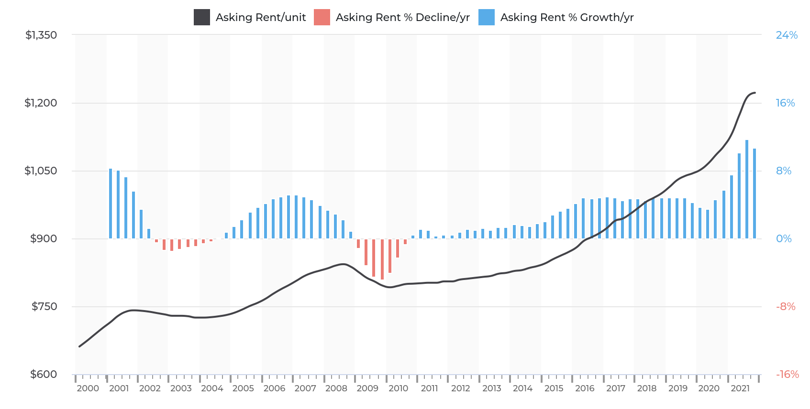
ਫਰਿਜ਼ਨੋ ਕਾਊਂਟੀ ਵਿੱਚ ਕਿਰਾਏ ਦੇ ਰੁਝਾਨ
Q4 2020 ਅਤੇ Q4 2021 ਵਿਚਕਾਰ ਫਰਿਜ਼ਨੋ ਕਾਊਂਟੀ ਵਿੱਚ ਪੁੱਛਣ ਵਾਲੇ ਕਿਰਾਏ ਵਿੱਚ 10.7% ਦਾ ਵਾਧਾ ਹੋਇਆ ਹੈ।
ਸਰੋਤ: ਕੈਲੀਫੋਰਨੀਆ ਹਾਊਸਿੰਗ ਪਾਰਟਨਰਸ਼ਿਪ, 2022।

Slide 17
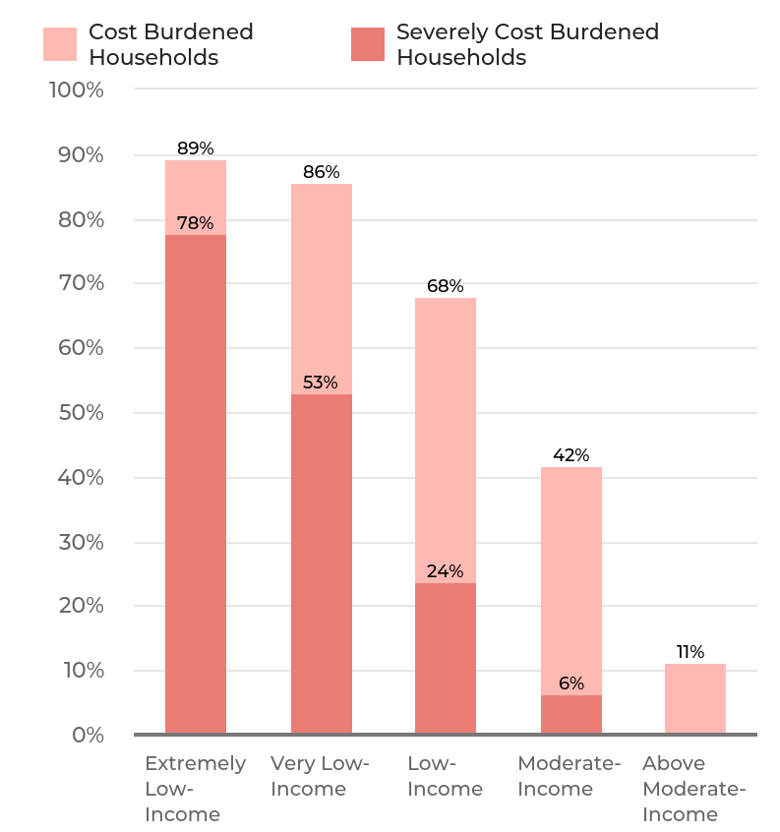
ਫਰਿਜ਼ਨੋ (ਸ਼ਹਿਰ) ਵਿੱਚ ਉੱਚੀਆਂ ਕੀਮਤਾਂ ਤੋਂ ਕੌਣ ਪ੍ਰਭਾਵਿਤ ਹੁੰਦਾ ਹੈ?
ਹਾਊਸਿੰਗ ਲਾਗਤ ਬੋਝ ਦਾ ਮਤਲਬ ਹੈ ਬਸੇਰੇ ਵਾਸਤੇ ਹੱਦੋਂ ਵੱਧ ਭੁਗਤਾਨ ਕਰਨ ਵਾਲੇ ਪਰਿਵਾਰਾਂ ਵਾਸਤੇ ਹੱਦੋਂ ਵੱਧ ਭੁਗਤਾਨ ਕਰਨਾ ਖ਼ਰਚੇ ਦਾ ਬੋਝ = ਬਸੇਰੇ ਵਾਸਤੇ 30% ਤੋਂ ਵਧੇਰੇ ਦਾ ਭੁਗਤਾਨ ਕਰਨਾ
ਬੇਹੱਦ ਖ਼ਰਚੇ ਦਾ ਬੋਝ = ਬਸੇਰੇ ਵਾਸਤੇ 50% ਤੋਂ ਵਧੇਰੇ ਭੁਗਤਾਨ ਕਰਨਾ
ਸਰੋਤ: 2014-2018 CHAS ਅਤੇ ਕੈਲੀਫੋਰਨੀਆ ਹਾਊਜਿੰਗ ਪਾਰਟਨਰਸ਼ਿਪ, 2022.

Slide 18
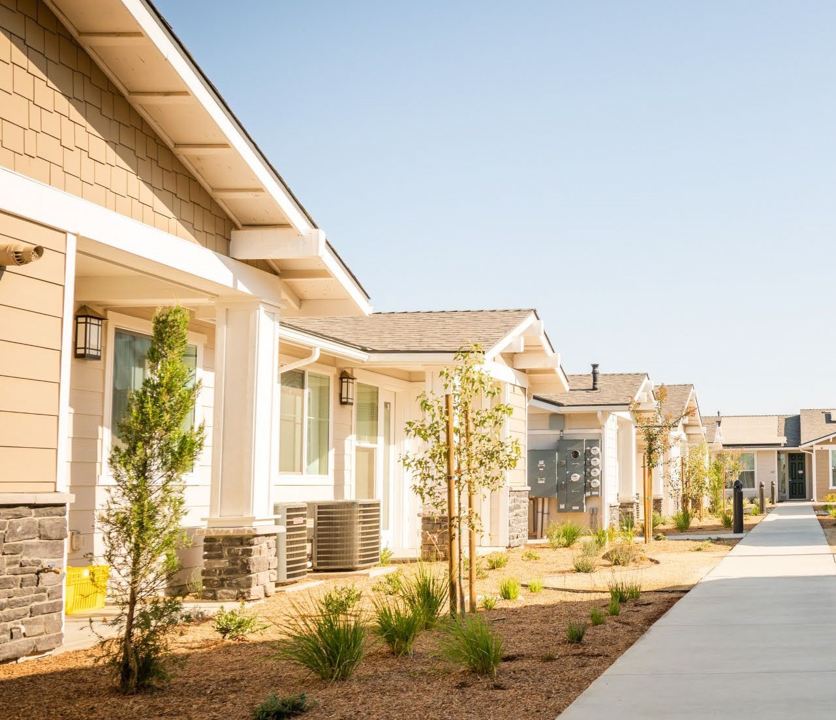
ਫਰਿਜ਼ਨੋ (ਸ਼ਹਿਰ) ਵਿੱਚ ਬਸੇਰੇ ਦੀਆਂ ਕਿਸਮਾਂ
ਸਰੋਤ: ਵਿੱਤ ਵਿਭਾਗ, 2022।

Slide 19
ਬੇਘਰੇਪਣ ਦਾ ਅਨੁਭਵ ਕਰ ਰਹੇ ਵਸਨੀਕ
4,216 ਲੋਕ 2022 ਵਿੱਚ ਫਰਿਜ਼ਨੋ ਅਤੇ ਮੈਡੇਰਾ ਕਾਊਂਟੀਆਂ ਵਿੱਚ ਬੇਘਰਹੋਣ ਦਾ ਤਜ਼ਰਬਾ ਹੋਇਆ ਜ਼ਿਆਦਾਤਰ ਲੋਕ ਫਰਿਜ਼ਨੋ ਸ਼ਹਿਰ ਵਿੱਚ ਰਹਿੰਦੇ ਹਨ
ਅਧਿਕਾਰ ਖੇਤਰ | ਨਾ- ਸ਼ੈਲਟਰਡ | ਸ਼ੈਲਟਰਡ | % ਬੇਘਰੇ ਅਨੁਭਵ ਕਰ ਰਹੀ ਕੁੱਲ ਆਬਾਦੀ
ਫਰਿਜ਼ਨੋ ਸ਼ਹਿਰ | 1,696 | 1,701 | 81%
ਫਰਿਜ਼ਨੋ ਕਾਊਂਟੀ | 514 | 27 | 13%
ਮੇਡੇਰਾ ਸ਼ਹਿਰ | 73 | 150 | 5%
ਮੇਡੇਰਾ ਕਾਊਂਟੀ | 55 | 0 | 1%
ਸਰੋਤ: ਫਰਿਜ਼ਨੋ-ਮੇਡੇਰਾ ਦੇਖਭਾਲ ਦੀ ਨਿਰੰਤਰਤਾ, ਪੁਆਇੰਟ ਇਨ ਟਾਈਮ ਕਾਉਂਟ, 2022।

Slide 20
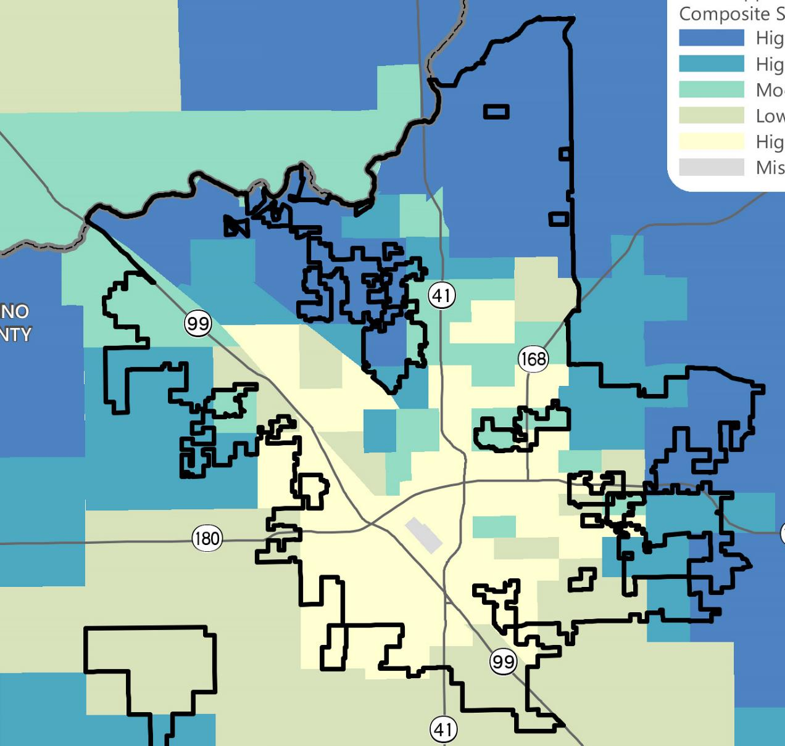
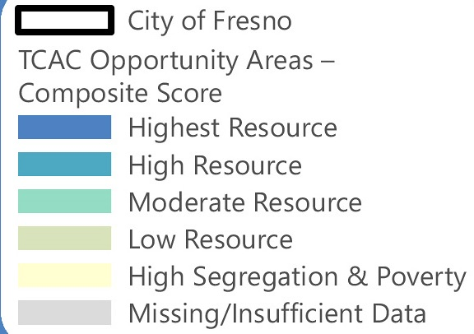
ਵਾਜਬ ਬਸੇਰਾ
AB 686 ਸਕਾਰਾਤਮਕ ਤੌਰ 'ਤੇ ਹੋਰ ਵਧੇਰੇ ਵਾਜਬ ਬਸੇਰੇ (AFFH) ਦੇ ਕਰੱਤਵ ਦਾ ਵਿਸਤਾਰ ਕਰਦਾ ਹੈ। ਬਸੇਰਾ ਅੰਸ਼ ਨਿਮਨਲਿਖਤ ਵਾਸਤੇ ਲੋੜੀਂਦੇ ਹਨ
ਪਹੁੰਚ ਕਰਨ ਦੀ ਪ੍ਰਕਿਰਿਆ ਵਿੱਚ ਭਾਈਚਾਰੇ ਨੂੰ ਬਰਾਬਰਤਾ ਨਾਲ ਸ਼ਾਮਲ ਕਰੋ ਵਾਜਬ ਬਸੇਰੇ ਦਾ ਮੁਲਾਂਕਣ ਕਰੋ
ਮੁਲਾਂਕਣ ਕਰੋ ਅਤੇ ਪਤਾ ਕਰੋ ਕਿ ਸਾਈਟਾਂ AFFH ਕਿਵੇਂ ਕਰਨਗੀਆਂ ਅਜਿਹੀਆਂ ਨੀਤੀਆਂ ਅਤੇ ਪ੍ਰੋਗਰਾਮਾਂ ਨੂੰ ਅਪਣਾਓ ਜੋ ਪਛਾਣੇ ਗਏ ਵਾਜਬ ਬਸੇਰੇ ਦੇ ਮੁੱਦਿਆਂ ਦਾ ਹੱਲ ਕਰਦੇ ਹਨ

Slide 21
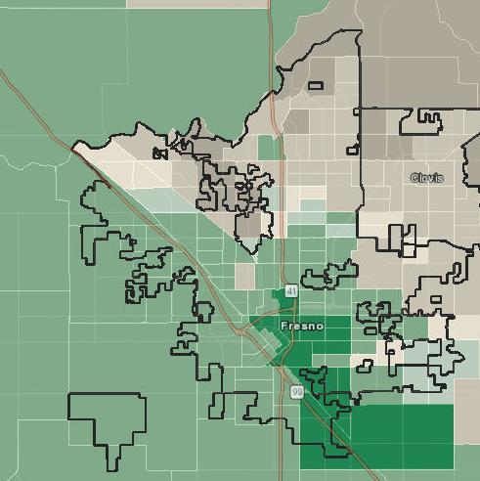
ਜਨਗਣਨਾ ਟ੍ਰੈਕਟ ਦੁਆਰਾ ਪ੍ਰਮੁੱਖ ਨਸਲ/ਨਸਲੀ ਮੂਲ
ਉੱਤਰ ਅਤੇ ਪੂਰਬੀ ਫਰਿਜ਼ਨੋ ਮੁੱਖ ਤੌਰ 'ਤੇ ਗੋਰਾ ਹੈ ਦੱਖਣ ਅਤੇ ਪੱਛਮੀ ਫਰਿਜ਼ਨੋ ਮੁੱਖ ਤੌਰ 'ਤੇ ਹਿਸਪੈਨਿਕ ਹੈ ਸਮਾਂ ਪਾਕੇ ਹਿਸਪੈਨਿਕ ਆਬਾਦੀ ਵਿੱਚ ਵਾਧਾ ਹੋਇਆ ਹੈ 2000 ਵਿੱਚ 40% ਤੋਂ 2020 ਵਿੱਚ 50%
ਹਿਸਪੈਨਿਕ ਬਹੁ-ਗਿਣਤੀ ਪ੍ਰਮੁੱਖ (ਪਾੜਾ >50%)
ਅਕਾਰਯੋਗ (ਅੰਤਰ 10%-50
ਚਿੱਟਾ ਬਹੁ-ਗਿਣਤੀ ਪ੍ਰਮੁੱਖ (ਪਾੜਾ >50%) ਅਕਾਰਯੋਗ (ਅੰਤਰ 10%-50%) ਪਤਲਾ (ਪਾੜਾ 10 <%)

Slide 22
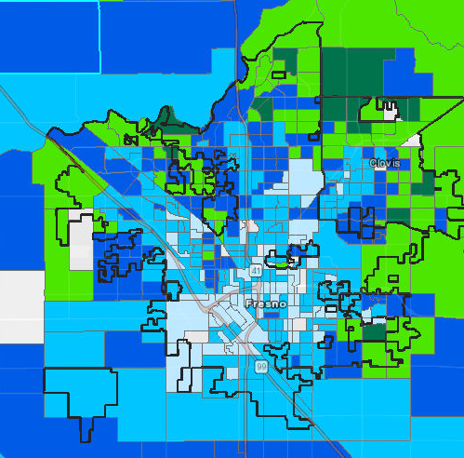
ਬਲੌਕ ਗਰੁੱਪ ਦੁਆਰਾ ਔਸਤ ਆਮਦਨ
ਫਰਿਜ਼ਨੋ ਸ਼ਹਿਰ 2020 ਔਸਤਨ ਘਰੇਲੂ ਆਮਦਨ = $53,368
ਉੱਤਰ ਅਤੇ ਪੂਰਬ ਦੇ ਖੇਤਰਾਂ ਦੀ ਆਮਦਨ ਦੱਖਣ ਅਤੇ ਪੱਛਮੀ ਫਰਿਜ਼ਨੋ ਦੇ ਖੇਤਰਾਂ ਨਾਲੋਂ ਵਧੇਰੇ ਹੈ।
ਔਸਤ ਆਮਦਨ >$30,000
<$55,000
<$87,100
<$125,000
$125,000+
ਸਰੋਤ: ਅਮਰੀਕਨ ਭਾਈਚਾਰਾ ਸਰਵੇਖਣ 5 ਸਾਲਾਂ ਦੇ ਅੰਦਾਜ਼ਿਆਂ ਦੇ ਅੰਕੜੇ (2020))

Slide 23
ਬਸੇਰਾ ਅੰਸ਼ ਸਫਲਤਾ!
13,892 ਬਸੇਰਾ ਇਕਾਈਆਂ ਵਾਸਤੇ ਪਰਮਿਟ ਜਾਰੀ ਕੀਤੇ ਗਏ, ਜਿੰਨ੍ਹਾਂ ਵਿੱਚ 2015 ਤੋਂ ਲੈਕੇ 959 ਪੁੱਗਣਯੋਗ ਬਸੇਰਾ ਇਕਾਈਆਂ ਵੀ ਸ਼ਾਮਲ ਹਨ ਸਥਾਨਕ ਬਸੇਰਾ ਟਰੱਸਟ ਫ਼ੰਡ ਨੂੰ ਅੱਜ ਦੀ ਤਾਰੀਖ਼ ਨੂੰ ਸਮਰਪਿਤ $6.5 ਮਿਲੀਅਨ ਦੇ ਨਾਲ ਸਥਾਪਤ ਕੀਤਾ ਗਿਆ ਡਾਊਨ ਪੇਮੈਂਟ ਵਿੱਚ ਸਹਾਇਤਾ ਲਈ ਲਗਭਗ $2.5 ਮਿਲੀਅਨ ਅਲਾਟ ਕੀਤੇ ਗਏ ਉਪਸਾਧਨ ਰਿਹਾਇਸ਼ੀ ਇਕਾਈਆਂ ਦਾ ਨਿਰਮਾਣ ਕਰਨ ਲਈ ਵਸਨੀਕਾਂ ਵਾਸਤੇ ਵਰਤੇ ਜਾਣ ਵਾਸਤੇ 5 ਮੁਫ਼ਤ ਪੂਰਵ-ਮਨਜ਼ੂਰਸ਼ੁਦਾ ਯੋਜਨਾਵਾਂ ਉਪਲਬਧ ਹਨ 2016 ਤੋਂ 2021 ਤੱਕ 296 ਹਾਊਸਿੰਗ ਪੁਨਰਵਾਸ ਪ੍ਰੋਜੈਕਟ ਪੂਰੇ ਕੀਤੇ ਗਏ ਮੋਬਾਈਲ ਹੋਮ ਮੁੜ-ਵਸੇਬੇ ਵਾਸਤੇ $827,000 ਉਪਲਬਧ ਹਨ ਅਤੇ ਕੋਡ ਇਨਫੋਰਸਮੈਂਟ ਅਤੇ ਬਿਲਡਿੰਗ ਪਰਮਿਟਿੰਗ ਰਾਹੀਂ ਸ਼ਹਿਰ ਨੇ ਮੋਬਾਈਲ ਹੋਮ ਪਾਰਕਾਂ ਦੀ ਸੁਰੱਖਿਆ ਵਾਸਤੇ ਜਿੰਮੇਵਾਰੀ ਸਵੀਕਾਰ ਕਰ ਲਈ ਹੈ

Slide 24
ਬਸੇਰਾ ਅੰਸ਼ ਸਫਲਤਾ!
ਹਾਊਸਿੰਗ ਚੌਆਇਸ ਵਾਊਚਰ ਪ੍ਰੋਗਰਾਮ ਦੀ ਭਾਗੀਦਾਰੀ ਵਧਾਉਣ ਲਈ ਹਾਊਸਿੰਗ ਅਥਾਰਟੀ ਦੁਆਰਾ ਮਾਰਚ 2021 ਵਿੱਚ ਮਕਾਨ ਮਾਲਕ ਇੰਸੈਂਟਿਵ ਪਾਇਲਟ ਨੂੰ ਲਾਂਚ ਕੀਤਾ ਗਿਆ ਰੈਂਟਲ ਹਾਊਸਿੰਗ ਰਜਿਸਟਰੀ ਅਤੇ ਰੈਂਟਲ ਇੰਸਪੈਕਸ਼ਨ ਪ੍ਰੋਗਰਾਮ ਦੀ ਸਥਾਪਨਾ ਕੀਤੀ ਗਈ। 86,350 ਰੈਂਟਲ ਯੂਨਿਟਾਂ ਨੂੰ ਪੰਜੀਕਿਰਤ ਕੀਤਾ ਗਿਆ, 13,375 ਜਾਂਚਾਂ ਕੀਤੀਆਂ ਗਈਆਂ, ਅਤੇ ਕਿਰਾਏ 'ਤੇ ਲੈਣ ਵਾਲੇ ਯੂਨਿਟਾਂ ਵਿੱਚ ਬਹੁਤ ਸਾਰੇ ਸੁਧਾਰ ਪੂਰੇ ਕੀਤੇ ਗਏ।
ਐਂਟੀ-ਡਿਸਪੋਜ਼ਲ ਟਾਸਕ ਫੋਰਸ ਬਣਾਈ ਗਈ ਅਤੇ ਇੱਥੇ ਹੀਅਰ ਟੂ ਸਟੇਅ ਰਿਪੋਰਟ ਤਿਆਰ 2019-2020 ਤੱਕ ਬੇਘਰੇ ਹੋਣ ਦੀਆਂ ਪਹਿਲਕਦਮੀਆਂ ਦਾ ਪ੍ਰਬੰਧਨ ਕਰਨ ਲਈ $75 ਮਿਲੀਅਨ
ਸਿਟੀ ਨੇ ਇੱਕ ਹੋਟਲ ਨੂੰ ਰਿਹਾਇਸ਼ੀ ਇਕਾਈ ਪਰਿਵਰਤਨ ਆਰਡੀਨੈਂਸ ਵਿੱਚ ਅਪਣਾਇਆ ਅਤੇ ਦੋ ਹੋਟਲਾਂ ਨੂੰ ਰਿਹਾਇਸ਼ੀ ਇਕਾਈਆਂ ਵਿੱਚ ਤਬਦੀਲ ਕਰ ਦਿੱਤਾ ਅਤੇ ਕੰਮ ਵਿੱਚ ਕਈ ਹੋਰ ਪ੍ਰੋਜੈਕਟਾਂ ਦੇ ਨਾਲ 189 ਪਾਰਕ, ਸੀਵਰ, ਸਟਰੀਟ, ਟਰੈਫਿਕ, ਅਤੇ ਪਾਣੀ ਦੇ ਪ੍ਰੋਜੈਕਟਾਂ ਵਿੱਚ ਫੈਲੇ ਆਲੇ-ਦੁਆਲੇ ਨਾਲ ਜੁੜੇ ਬੁਨਿਆਦੀ ਢਾਂਚੇ ਦੇ ਸੁਧਾਰਾਂ ਵਿੱਚ $170 ਮਿਲੀਅਨ

Slide 25
ਚਰਚਾ

Slide 26
ਵਿਚਾਰ-ਵਟਾਂਦਰਾ ਸਵਾਲ
ਫਰਿਜ਼ਨੋ ਦੀਆਂ ਸਭ ਤੋਂ ਵੱਡੀਆਂ ਸੰਪਤੀਆਂ ਕੀ ਹਨ? ਤੁਹਾਡੇ ਸੋਚਣ ਮੁਤਾਬਿਕ ਫਰਿਜ਼ਨੋ ਵਿੱਚ ਬਸੇਰੇ ਦੇ ਸਭ ਤੋਂ ਅਹਿਮ ਮੁੱਦੇ ਕੀ ਹਨ? ਭਾਈਚਾਰੇ ਵਿਚਲੇ ਕਿਹੜੇ ਗਰੁੱਪਾਂ ਦੀਆਂ ਬਸੇਰੇ ਦੀਆਂ ਸਭ ਤੋਂ ਵੱਧ ਲੋੜਾਂ ਹਨ? ਫਰਿਜ਼ਨੋ ਦੇ ਸਭ ਤੋਂ ਵੱਧ ਜਿਕਰਯੋਗ ਵਾਜਬ ਬਸੇਰੇ ਦੇ ਮੁੱਦੇ ਕੀ ਹਨ? ਕੀ ਫਰਿਜ਼ਨੋ ਵਿੱਚ ਬਸੇਰੇ ਦੇ ਮਸਲਿਆਂ ਨੂੰ ਹੱਲ ਕਰਨ ਲਈ ਤੁਹਾਡੇ ਕੋਈ ਸੁਝਾਅ ਹਨ? ਭਾਈਚਾਰੇ ਵਿੱਚ ਵਧੇਰੇ ਸ਼ਮੂਲੀਅਤ ਹਾਸਲ ਕਰਨ ਲਈ ਕੋਈ ਸੁਝਾਅ?

Slide 27
ਤੁਹਾਡਾ ਧੰਨਵਾਦ

